Slide 1
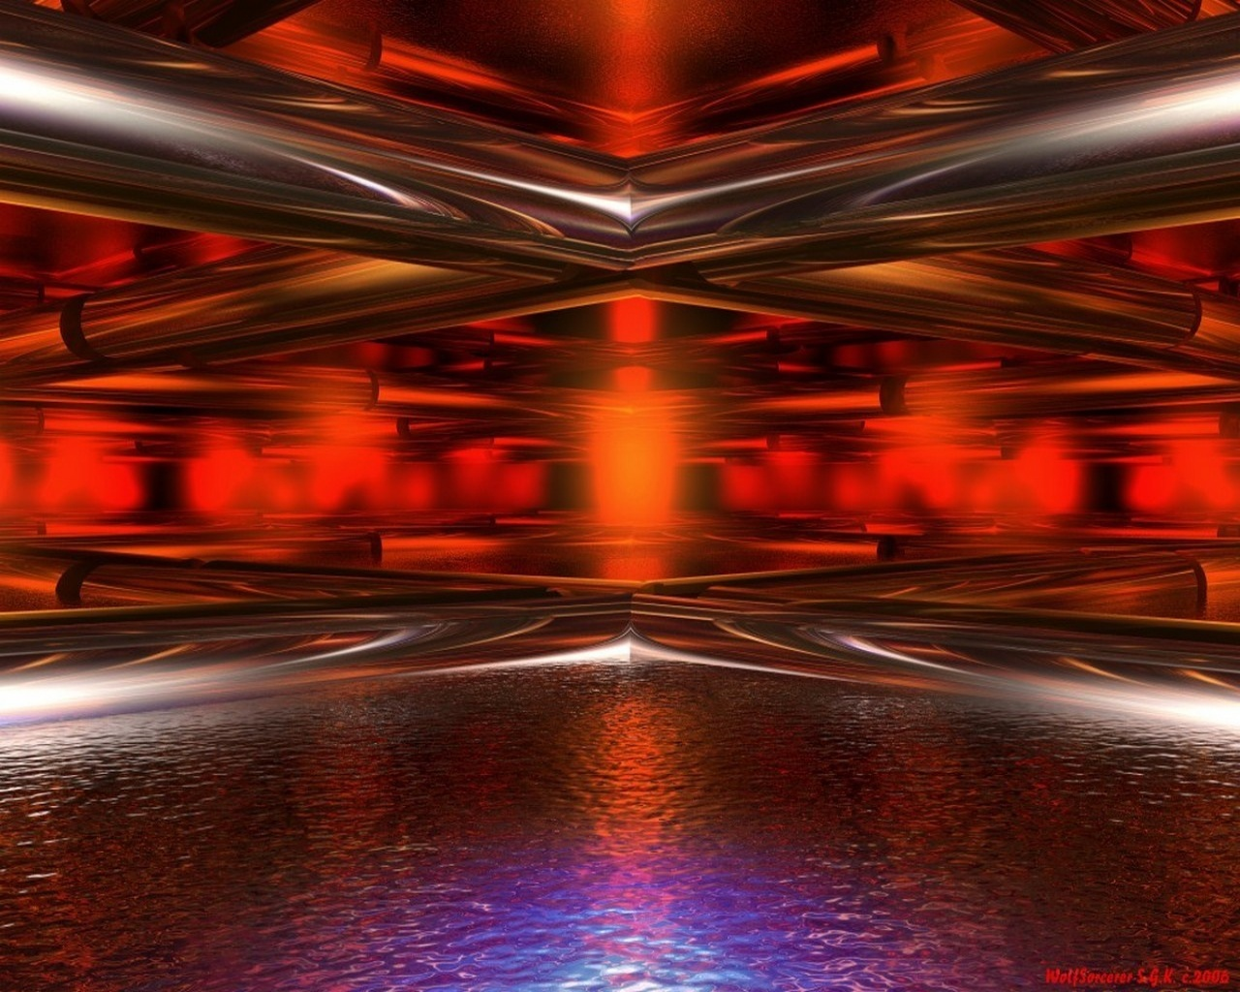
Звуковые волны. Распространение звука. Скорость звука.

Slide 2
Цель:
1) изучение происхождения, свойств и значения звука;
2) особенностей его распространения в различных средах;
3) восприятия звуков человеком;

Slide 3
Приведите примеры колебательных движений.
Что является основным признаком колебательного движения?
Что такое период колебаний? Частота колебаний? Амплитуда колебаний?
Записать формулы физических величин и указать их единицы измерения.
Что такое волна?
Что является источником волны?
Что такое упругая волна? Как распространяются волны в упругих средах?
В каких средах распространяются упругие волны?

Slide 4
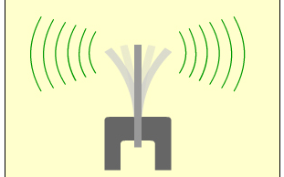
ВСЕ ЗВУЧАЩЕЕ — ДРОЖИТ!!! ВСЕ ДРОЖАЩЕЕ — ЗВУЧИТ!!!
Какое выражение верно?

Slide 5
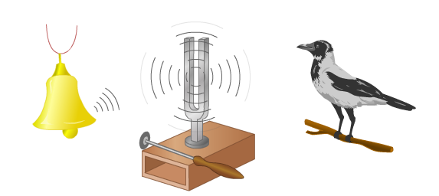
Источники звука — физические тела, которые колеблются (дрожат, вибрируют)

Slide 6





Вибрирующее тело может быть
- твердым (струна, земная кора)
- жидким (капля, океанская волна)
- газообразным
(струя воздуха в свистке, смерч).

Slide 7

Звуковые волны – это упругие волны, способные вызывать слуховые ощущения

Slide 8

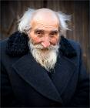
У детей в возрасте от 2 до
3 лет предел слышимости
доходит до 22 000 Гц
У стариков он понижается до 10 000 Гц (барабанная перепонка
теряет упругость)

Slide 9
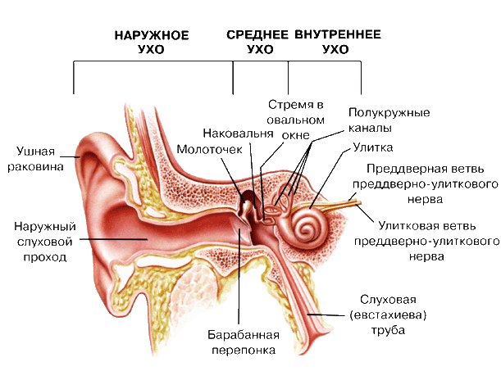
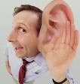
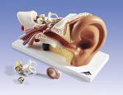
Ухо – орган слуха человека
Звук улавливается ушной раковиной, вызывает вибрацию барабанной перепонки и затем через систему звуковых косточек передаётся воспринимающим клеткам.

Slide 10
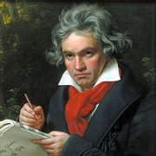
Людвиг ван Бетховен (1770-1827) - немецкий композитор, дирижёр и пианист, один из трёх «венских классиков»

Slide 11
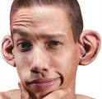
Проблема
Зачем человеку два уха?
Наличие у человека парного слухового органа даёт возможность устанавливать направление, в котором находится источник звука.

Slide 12

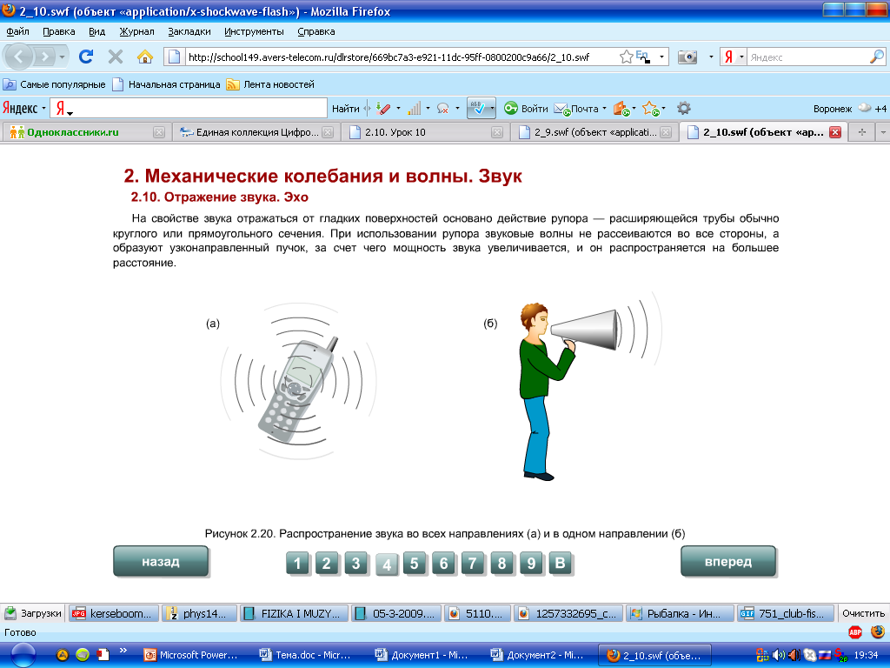
ОПЫТЫ
Как распространяется звук?
Необходима ли среда для передачи звука?

Slide 13
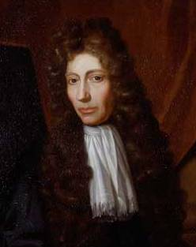
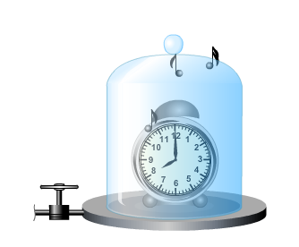
Роберт Бойль в 1660 г.
Проверил передается ли звук в вакууме на опыте . Он поместил будильник в стеклянный сосуд, а затем откачал воздух.

Slide 14
Вывод:
Для распространения звука нужна среда

Slide 15
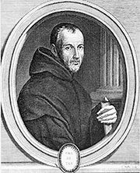
Скорость звука
Скорость звука в воздухе впервые была измерена в 1636 году французом М. Мерсенном.

Slide 16
Вывод
- Скорость звука зависит от вещества и его температуры.
- C увеличением температуры она возрастает, а с уменьшением - убывает.
- С увеличением плотности среды, скорость звука увеличивается.

Slide 17
Задача
Скорость звука в воде впервые была измерена в 1826 году на Женевском озере в Швейцарии Колладоном и Штурмом. На одной лодке поджигали порох и одновременно ударяли в колокол, опущенный в воду. Звук этого колокола с помощью специального рупора, так же опущенного в воду, улавливался на другой лодке, которая находилась на расстоянии 14 км от первой. Чему равна скорость звука в воде, если сигнал улавливался через 9,8с после вспышки пороха?
Ответ: 1428м/с

Slide 18


Проблема
Существует ли физический смысл в выражении: «Тише! Всю рыбу распугаешь!» ?

Slide 19
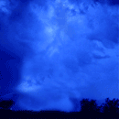
Задача
Вы услышали гром через 15 с после вспышки молнии. Как далеко от вас произошел разряд?

Slide 20
Основные свойства звука
1.Звук это продольная волна.
2.Распространяется звук в упругих средах (воздух, вода, различные металлы)
3.Звук имеет конечную скорость.

Slide 21
Источник акустического воздействия | Уровень звука, бД | Реакция организма на длительное воздействие
Шум листвы, шепот | 10-12 | успокаивает
Средней силы звуки в квартире, классе | 30-40 | Гигиеническая норма
телевизор | 70 | Чувство раздражения, утомляемость, головная боль
поезд | 80
Реактивный самолет, летящий на высоте 300 м. | 95 | Ослабление слуха, агрессивность, невроз
Сила звука в плеере | 114 | Звуковое «Опьянение», нарушение сна ,психики, длительное воздействие ведет к глухоте
Отбойный молоток, шум работающего трактора | 120
Реактивный двигатель при взлете на расстоянии 25м | 150 | Боль, Звуковое «Опьянение», нарушение сна ,психики, длительное воздействие ведет к глухоте

Slide 22
Проблема
Выделите позитивные и негативные стороны музыкального произведения стиля: «транс», «металл», «техно», «панк». Гармонична ли эта музыка?

Slide 23

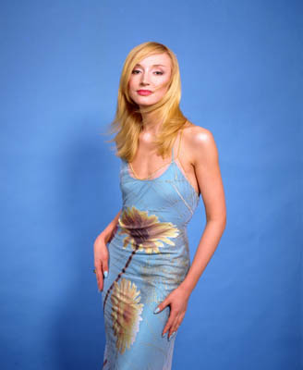
Высота голоса у человека зависит от длины и натяжения голосовых связок.
У мужчин длина голосовых связок 18 – 25 мм, у женщин – 15 – 20мм. Женский голос сопрано имеет диапазон длин волн 137 – 34 см, а мужской голос баритон – 342 – 86 см.

Slide 24
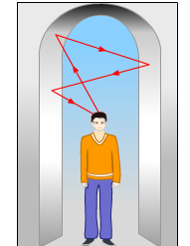
Эхо
Звук, отражённый от препятствия и возвратившийся к своему источнику, называется эхо.

Slide 25
Задача
Эхо в районе горного озера Лох-Лайн (Ирландия) откликается на один звук до ста раз. Как бы вы это объяснили?

Slide 26
Что заинтересовало вас сегодня на уроке более всего?
Пригодятся ли вам знания, полученные сегодня на уроке?
Где пригодятся знания, полученные сегодня на уроке?

Slide 27
Домашняя работа
А. § 32 прочитать,(упр.30).
Б. Как бы вы измерили скорость звука в воде? В железе? В стекле? В земной коре?

